Slide 1
Проект «Расписание»
разработчики: Леонов Антон
Брюханков Павел
Сидоренко Ирина

Slide 2
Зачем?
Ну как зачем?))
Вы уже забыли как выглядит начало любого семестра?

Slide 3
Как мы можем помочь?
Предоставим удобный интерфейс для заполнения таблицы расписания
Упростим своевременное выявление коллизий в расписании
Обеспечим надежное хранение учебных планов и расписаний (+ их экспорт в xml)

Slide 4
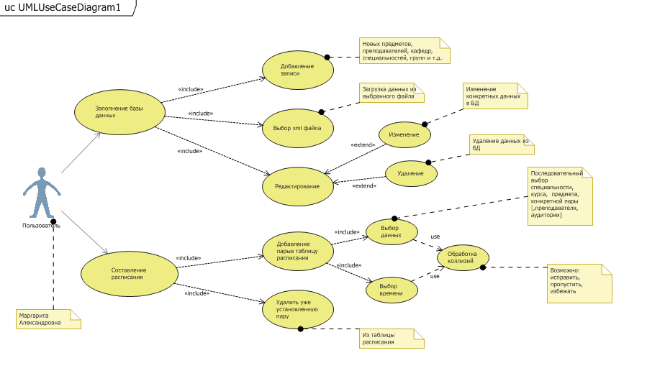
USE-CASE

Slide 5
Исходные данные:
Учебный план:
что
у кого
в каком количестве проводится
и
кто может это проводить

Slide 6
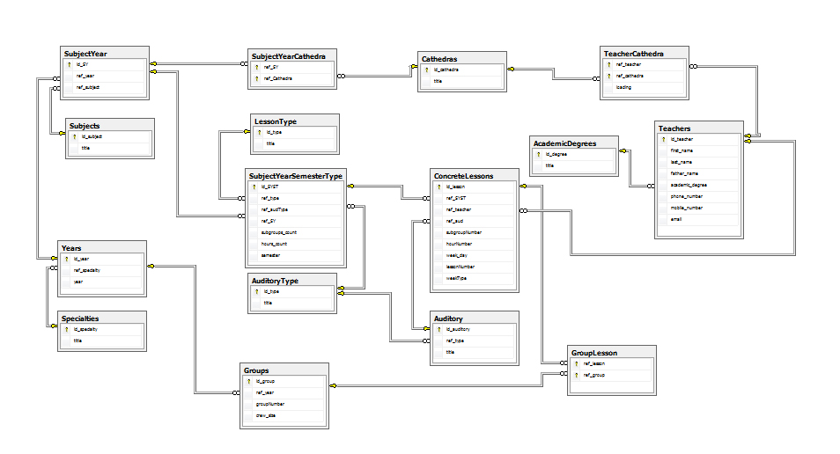
Исходные данные в БД

Slide 7
Диаграмма классов
404 class-diagram not found
Ну очень классная диаграмма

Slide 8
Перспективы
Выйти за пределы одного факультета
Создать единую систему автоматической генерации расписаний для всех факультетов университета
На сайте университета добавить раздел «Расписание»…
з.ы.выспаться

Slide 9
Спасибо за внимание!

